Slide 1
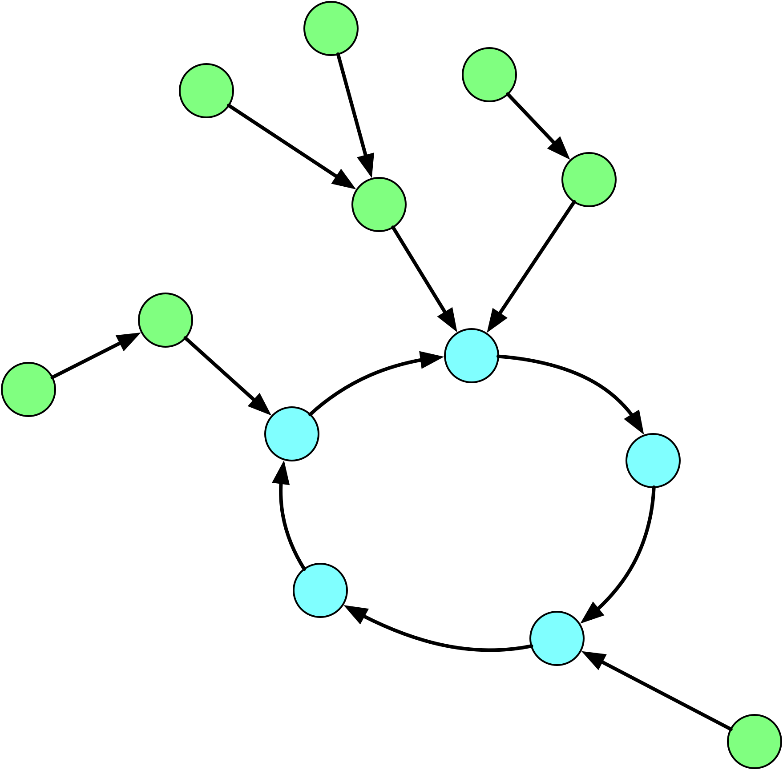
标准的基环内向图
单链条
环

